Slide 1
Проект Pygame FlipPlane
Корчуганов никита

Slide 2
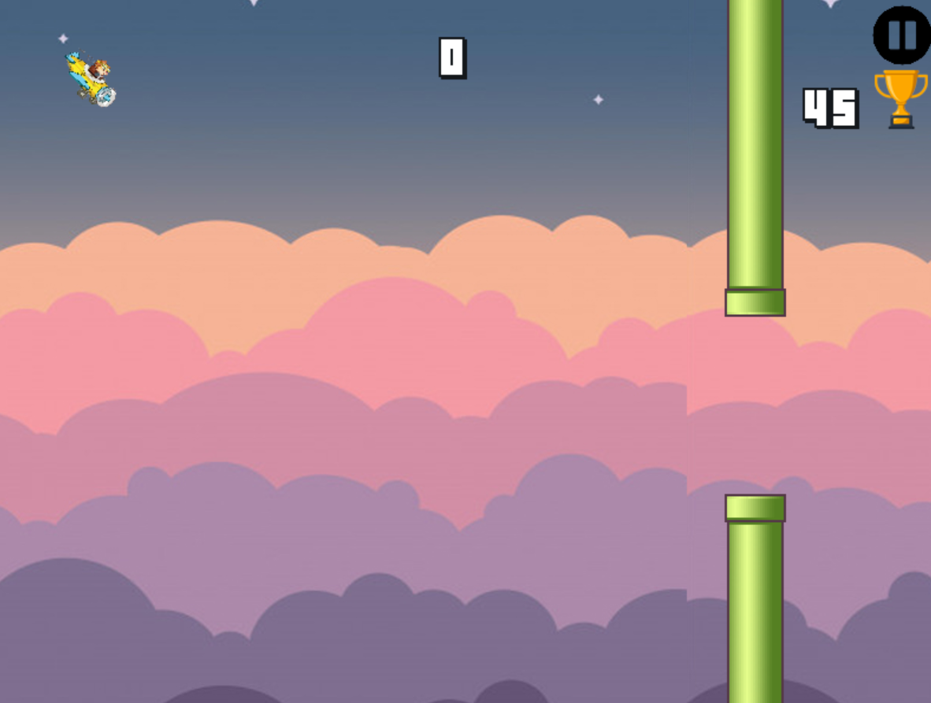
Реализованные технологии
Реализовано стартовое окно, финальное окно, есть подсчет очков за каждый пролет между препятствиями, реализованный спрайты, коллизия, кажется есть анимации, один бесконечный уровень с постоянно идущими препятствиями, хранение и вывод данных из бд

Slide 3
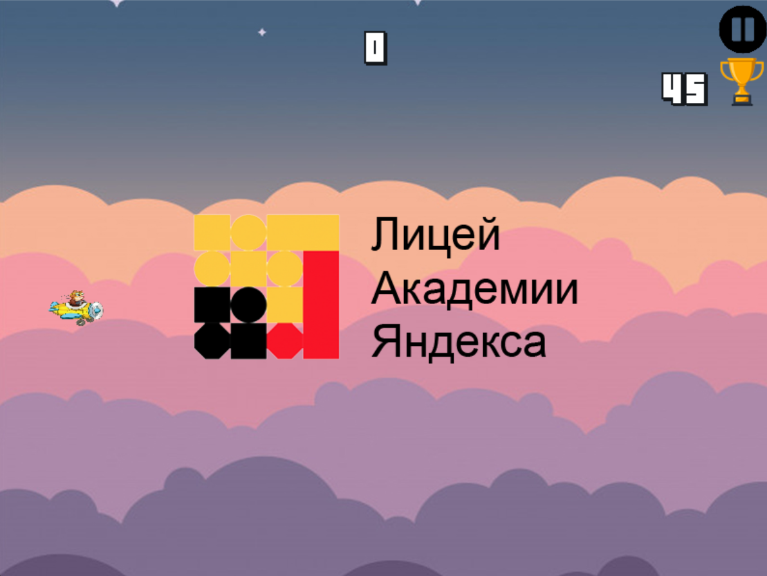
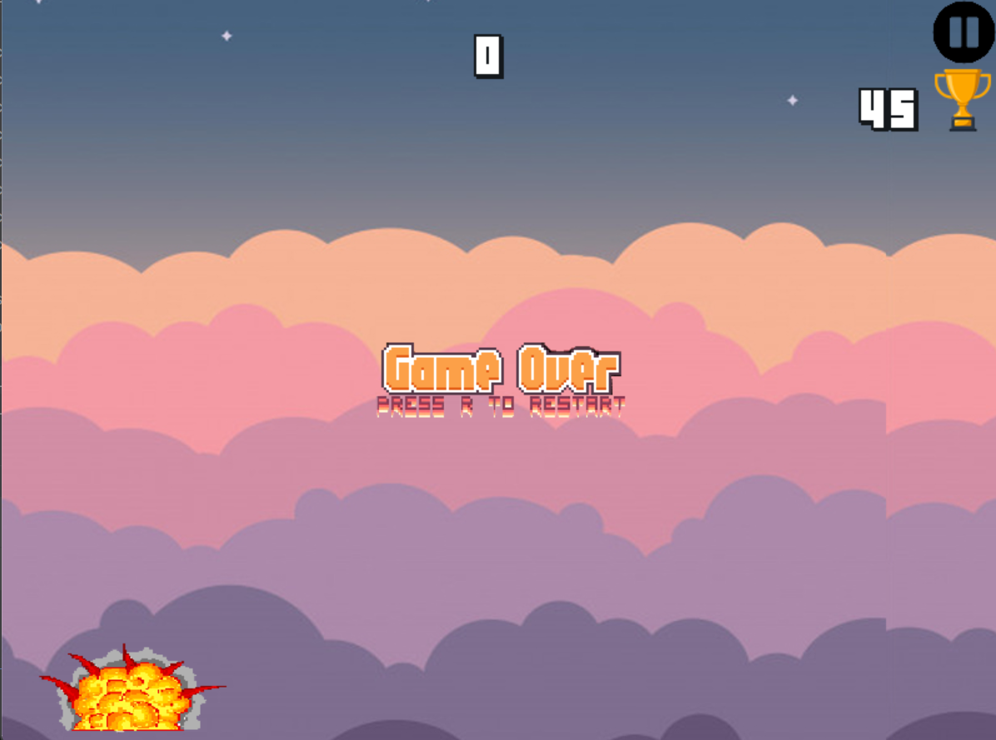

Slide 4
